Slide 1


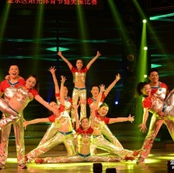
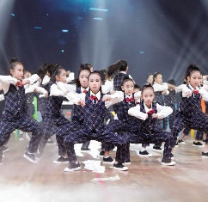
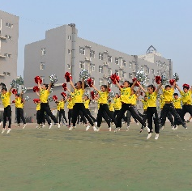
郑州市金水区啦啦操工作
经验汇报
郑州市金水区教体局

Slide 2
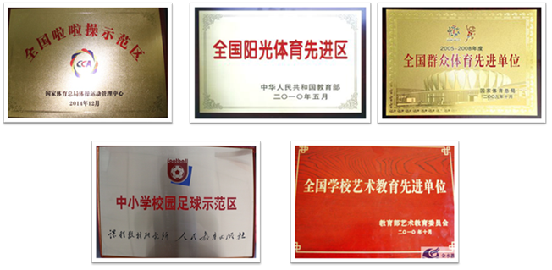


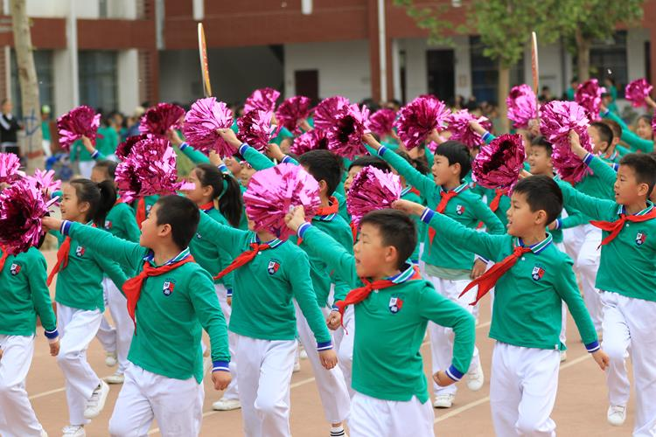
01
全国阳光体育先进区
02
全国啦啦操示范区
03
首批全国青少年校园足球试点区
04
全国群众体育先进单位
05
全国学校艺术教育先进单位

Slide 3
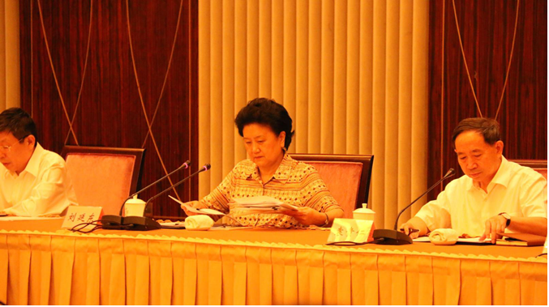
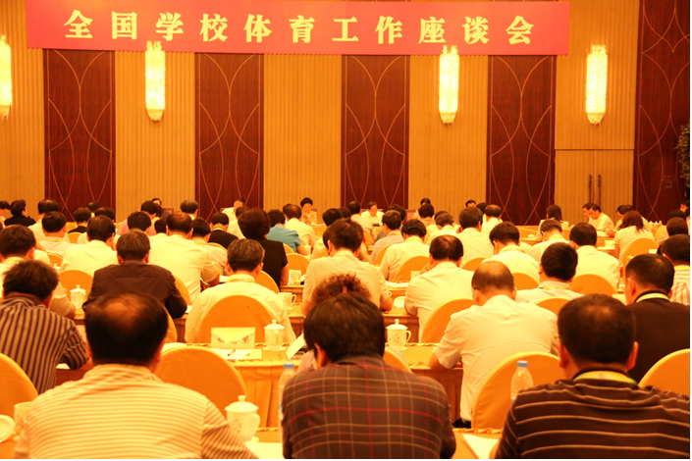
2014年7月，在全国学校体育工作座谈会上，我区作为全国所有县区的唯一代表，向刘延东副总理及与会领导汇报了学校阳光体育活动经验。今年7月，在全国学校体育工作座谈会上，我区金桥学校作为全国中小学的唯一代表进行了经验交流。

Slide 4
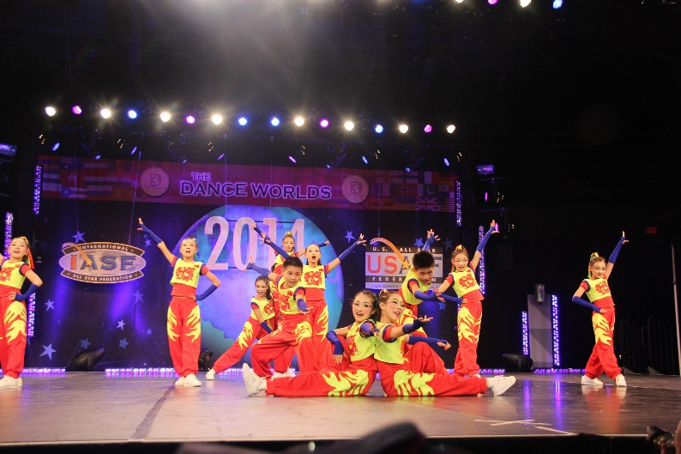
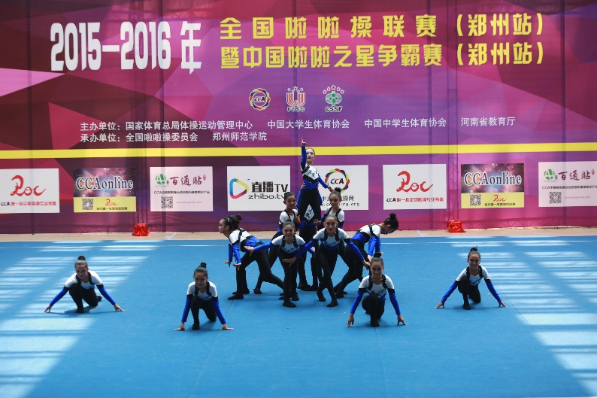
目前我区已拥有全国啦啦操示范窗口学校4所，全国啦啦操实验学校7所，全国啦啦操实验幼儿园3所，全国啦啦操五星级俱乐部2所，全国啦啦操四星级俱乐部3所，啦啦操体育品牌特色学校已经达到30余所。

Slide 5
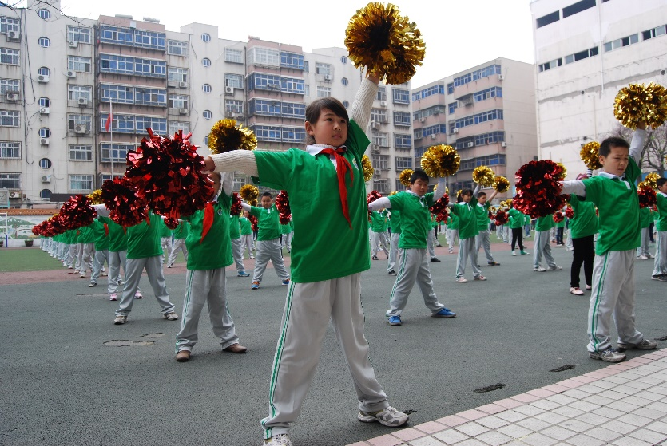
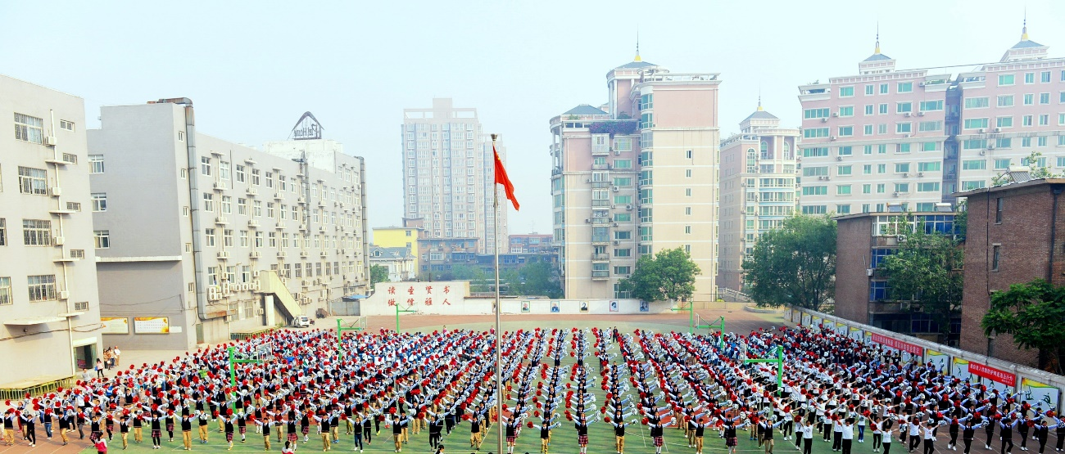
首先，在政策上提供保障
坚持“健康第一”的指导思想，把“一校一品”建设作为推进课程改革、实施素质教育的重要突破口，纳入学校发展规划，在政策上支持啦啦操项目引进校园并融进课堂，鼓励各个学校发展自己的体育品牌特色。

Slide 6
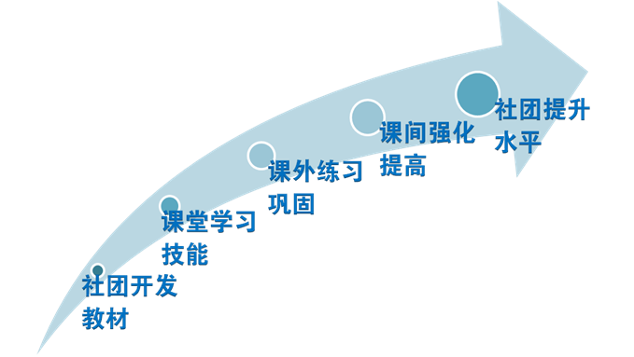
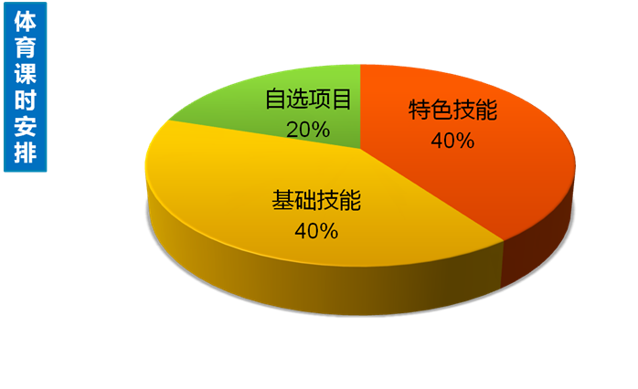
通过 “五步走”的推进策略紧抓校本课程建设，体育教学实施“442”课时分配模式。保证学生的学习时间，确保学生系统掌握技能。

Slide 7
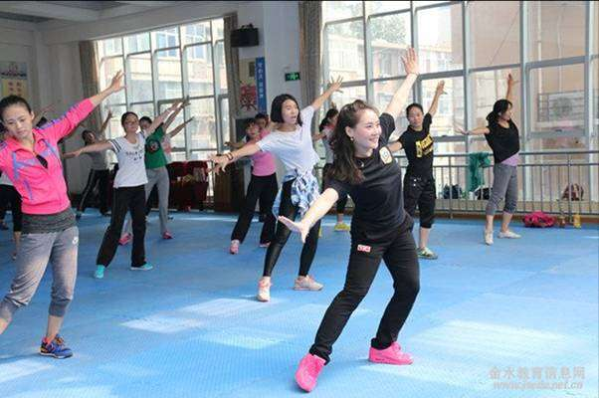
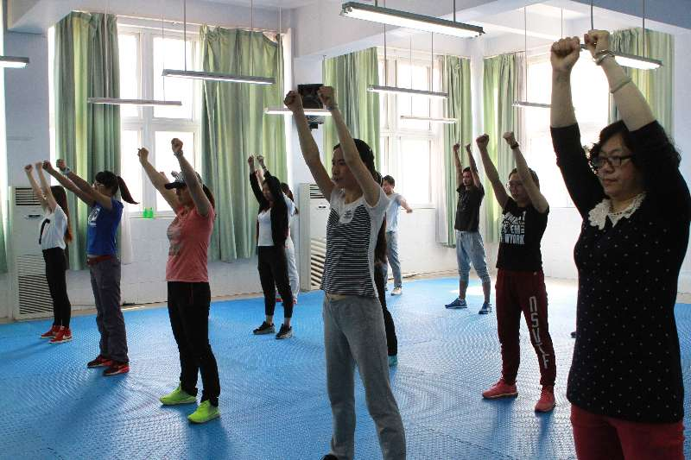
其次，组建专业的师资团队
招聘专、兼职专业教师充实教师队伍；实施教师梯队培养机制，常规举办体育主管领导及教练员培训。

Slide 8
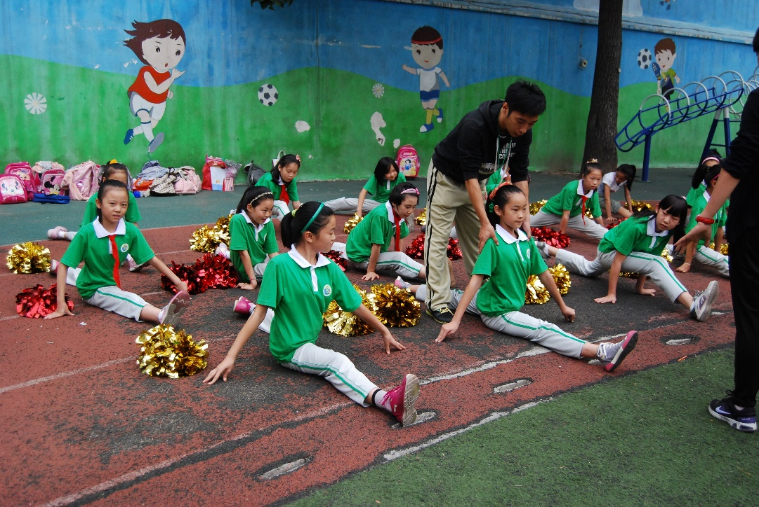
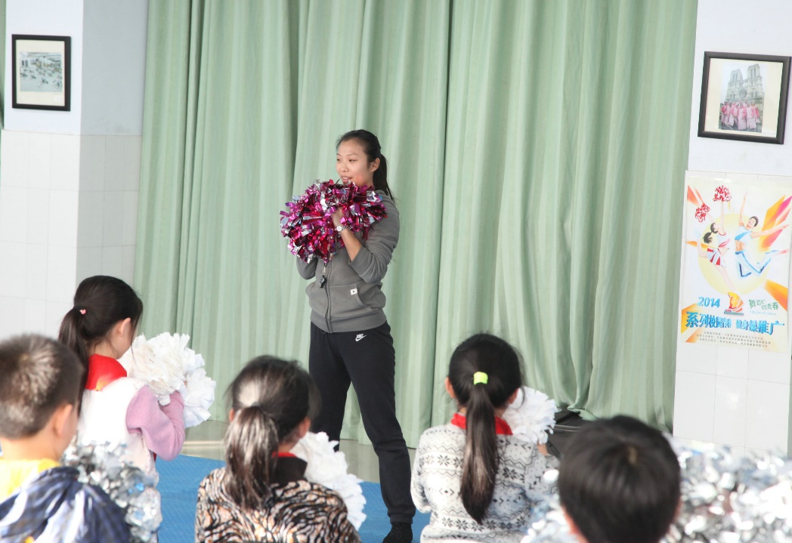
目前，在我区执教的全国啦啦操金牌导师、及银牌导师4人，啦啦操国际级教练员、裁判员1人、啦啦操国家级教练员2人，啦啦操一级教练员12人，啦啦操二级教练员18人。

Slide 9
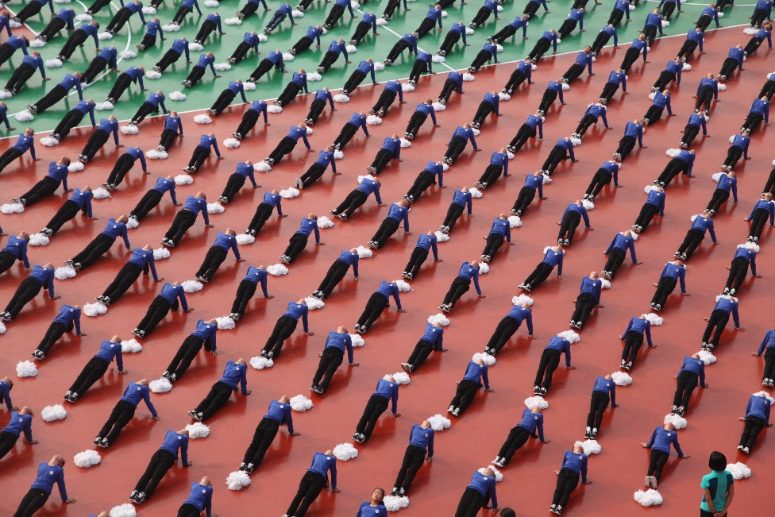
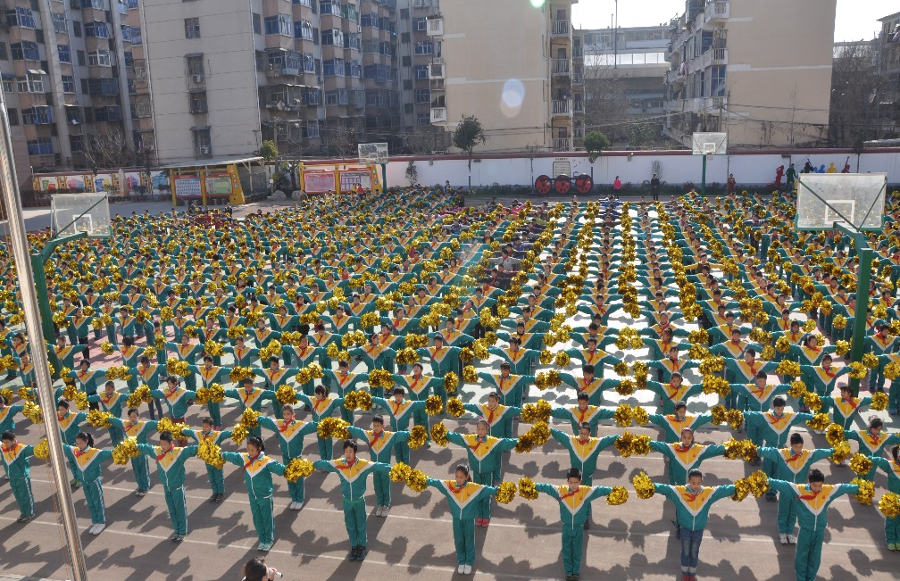
第三，“一校一品”促进体能技能掌握
在“一校一品一操”开展模式下，我区现有10余所学校以啦啦操为主题开展大课间活动，坚持常态化、规范化、课程化、品牌化的发展方向。

Slide 10

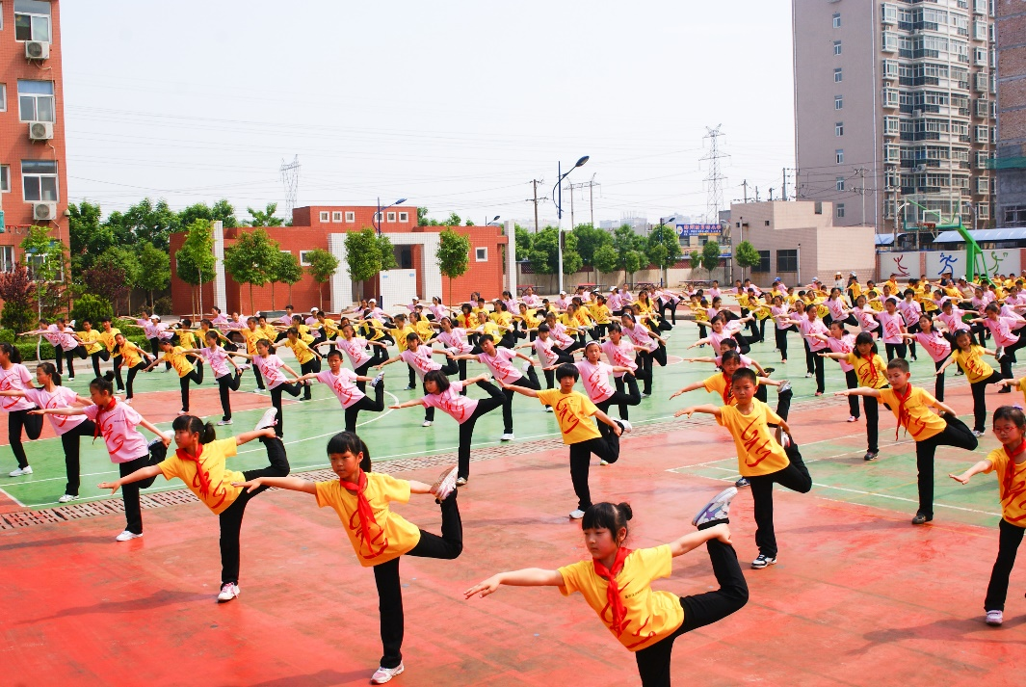
每个学校都成立有啦啦操社团，通过大课间的集中练习和展示，进一步强化啦啦操技能的掌握。

Slide 11
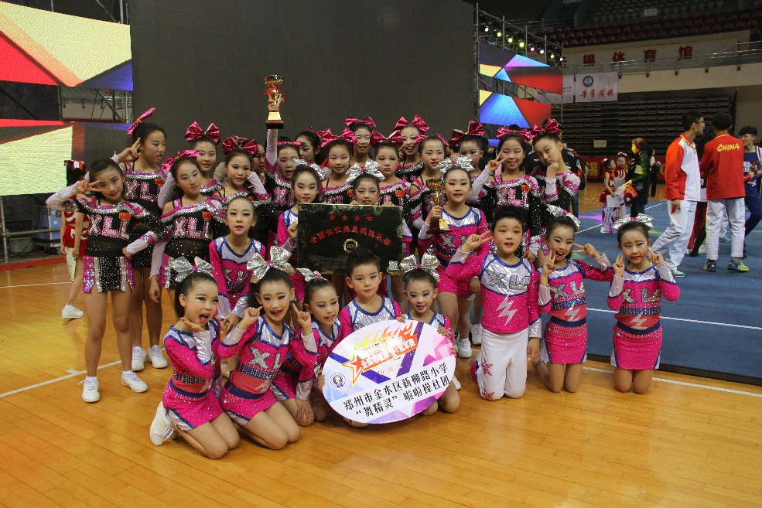
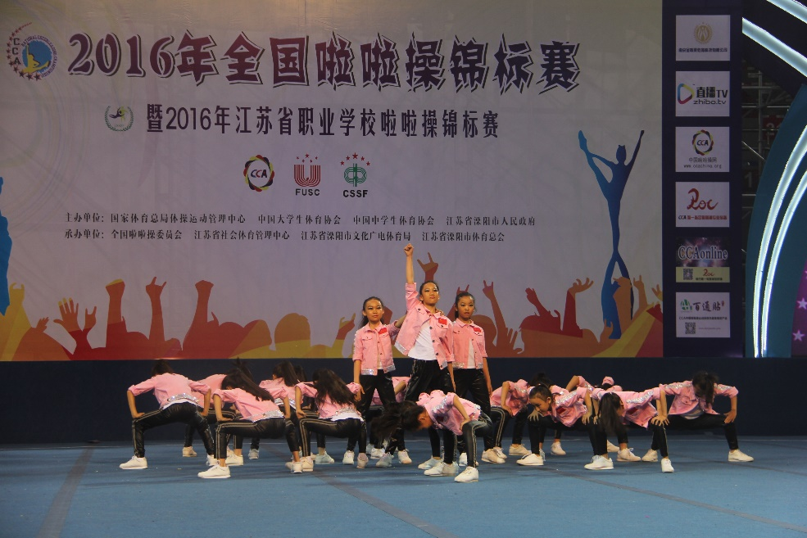
第四，比赛展示助推啦啦操项目进一步提升
区教体局定期组织区级中小学生啦啦操联赛，啦啦操示范学校每学期组织校级啦啦操联赛，鼓励学校社团参加更高级别的竟赛活动。

Slide 12
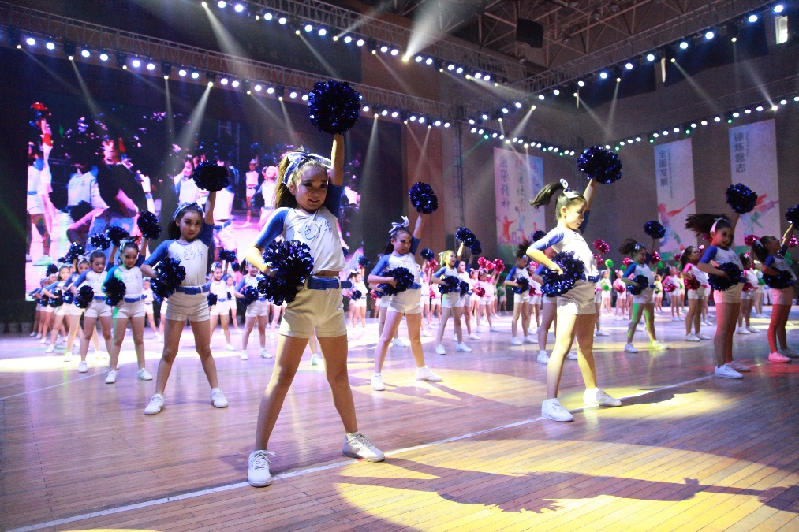
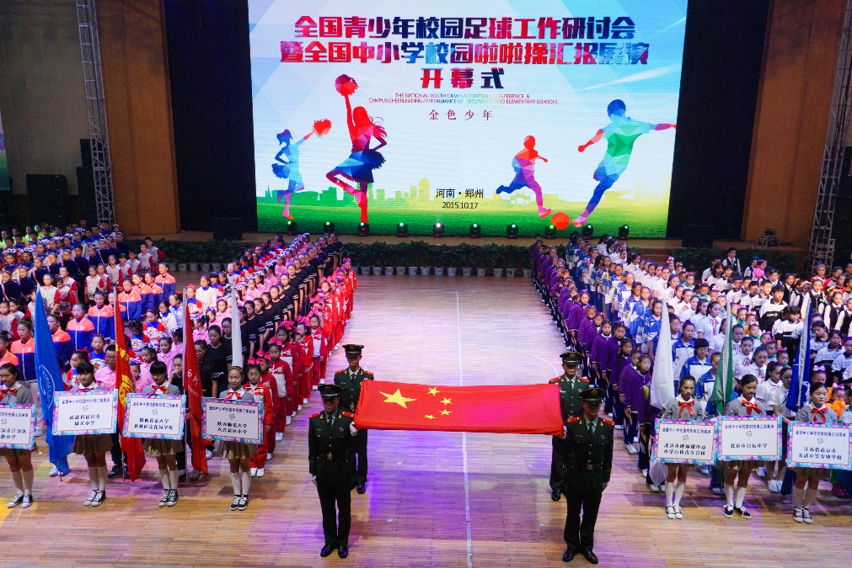
2015年我区承办全国校园足球发展研讨会暨全国校园啦啦操展示会
2016年我区承办全国啦啦操创意展示大会

Slide 13
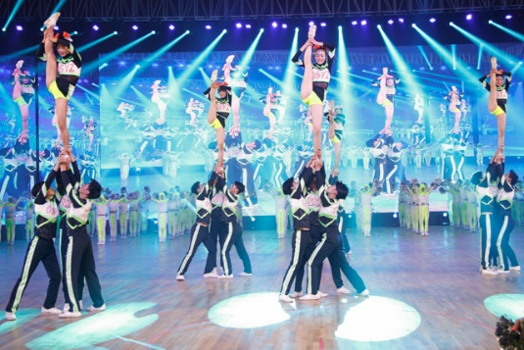
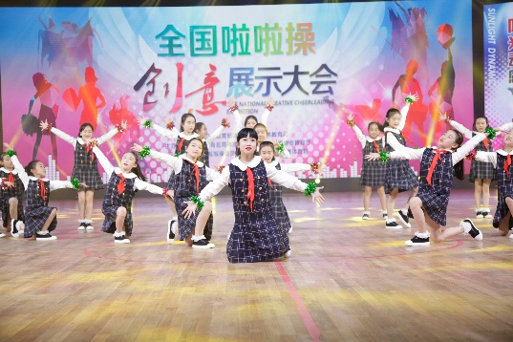
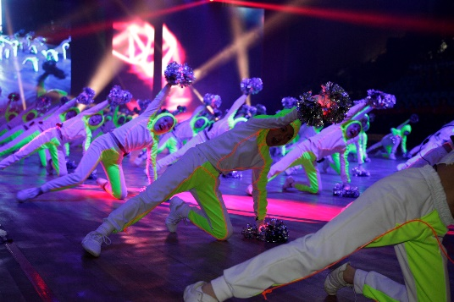
创新实践 摸索前行
期盼更多启发，获取更多经验
恳请各位领导、专家对我区的学校体育工作
多提宝贵意见和建议！

Slide 14
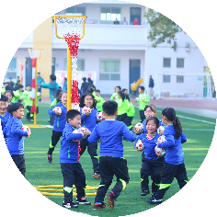
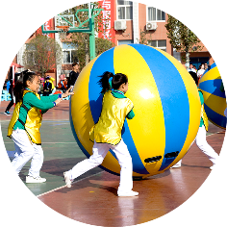
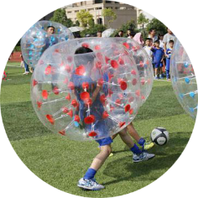
谢 谢！
汇报完毕 / 感谢您的聆听
汇报人：王 甡

